Slide 1
Group Management
GM
Johan Peterson

Slide 2
Grupper, är det bra de?
Fundementala i säkerhetsarbetet
Dela inte ut behörighet till en person, gör det till en grupp!
Det är ”omöjligt” att hitta alla ställen en person fått behörighet tilldelat sig, men ett ögonblicks verk att ta bort en person ur en grupp...

Slide 3
Varför grupphantering?
2013 började vi bygga vårt Digitala Campus i O365
LMS behövde grupper för alla kurstillfällen:
  Valda
  Antagna
  Registrerade
  Manuella
  Lärare
  ”Studenterna” = Registrerade + Manuella

Slide 4
330 000 grupper!
(Det är troligtvis inte sant, det var bara 329 346 grupper i söndags)

Slide 5
Designtankar
Fristående GUI
Generisk backend API, ej bara för GUI
Bygg för generella grupper, inte bara kursgrupper
Möjlighet att delegera behörigheter
Möjlighet att gruppera grupper utan grupper :)
Egen rättighetsstruktur
  API skickar med vilka behörigheter inloggad användare har på gruppen. GUI rättar sig efter det
Koppla resurser till grupper

Slide 6
Gruppresurser
E-postadress
gidNumber (Linux-grupp)
Sharepoint site
O365 grupp
Passerzon

Slide 7
Grupper i Active Directory - Pros/Cons
Cons
  Grupperna måste finnas i AD:t
  (de kan inte, inte, finnas i AD:t)
  Vi är bundna till 1 lager av logik
  (är man medlem i gruppen är man medlem i gruppen)
Pros
  Vi arbetar där de används
  Ingen synk => slipper delay + risk för divergens
  (förutom AAD Sync)

Slide 8
GM Attribut (1/4)
[Context]
  Grovkornig indelning av grupper,
  vilken typ av grupp?
[CreatedBy]
  Ägaren av gruppen. Har alla rättigheter på den.
[GroupManagers]
  Får hantera alla attribut på gruppen
[MemberManagers]
  Får bara hantera medlemmar

Slide 9
GM Attribut (2/4)
[Scope] (yttre begränsning)
  Begränsar vilka som får bli medlem i gruppen –
  är också en grupp
[SystemContext]
  Ett sätt att gruppera grupper
[MaxSize]
  Max antal medlemmar i gruppen

Slide 10
GM Attribut (3/4)
[MembershipApproval]
  Closed = Manuellt hanterad grupp baserat på rättigheter
  Open = Vem som helst får lägga till/ta bort medlemmar i gruppen
  Self = Man får lägga med och ta bort sig själv men ingen annan

Slide 11
GM Attribut (4/4)
[LinkId]
  Länkar två eller flera grupper. Man får endast vara medlem i en av dem.
[MembershipStartDate]
  Medlemmar får inte läggas till/tas bort före detta datum
[MembershipEndDate]
  Medlemmar får inte läggas till/tas bort efter detta datum

Slide 12
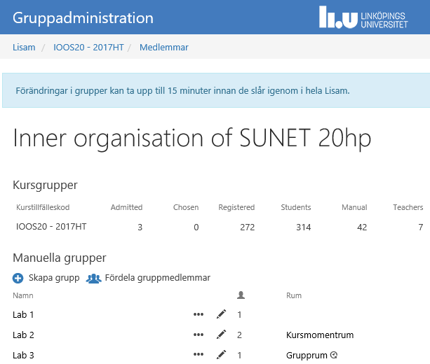
GUI - Lisam

Slide 13
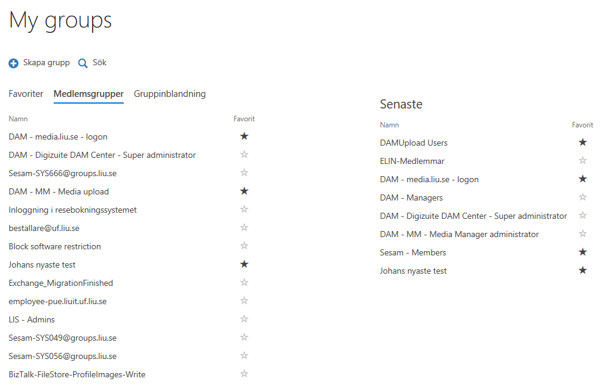
GUI - Native
Här ser du alla grupper du senast besökt/skapat
Här ser du alla grupper du är medlem i

Slide 14
Frågor?

